Slide 1
Technik architektury krajobrazu
….
w Zespole Szkół Ponadpodstawowych Nr 5
w Zamościu

Slide 2
Na czym polega praca technika architektury krajobrazu?
?

Slide 3
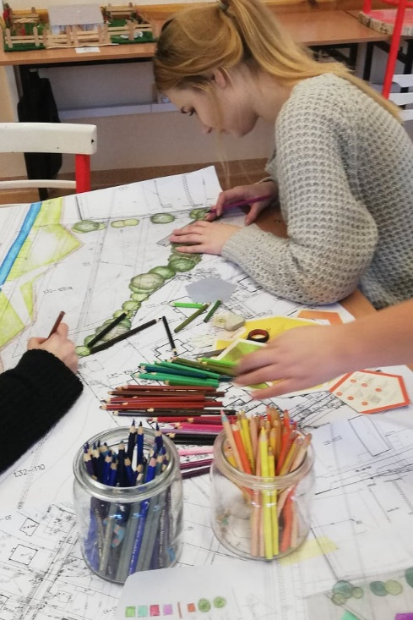
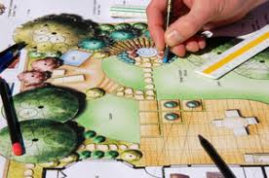
Technik architektury krajobrazu
Projektuje tereny zieleni

Slide 4
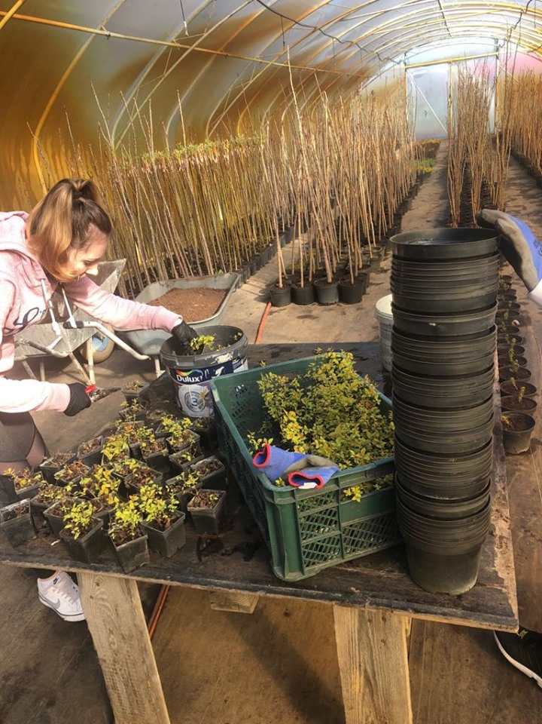
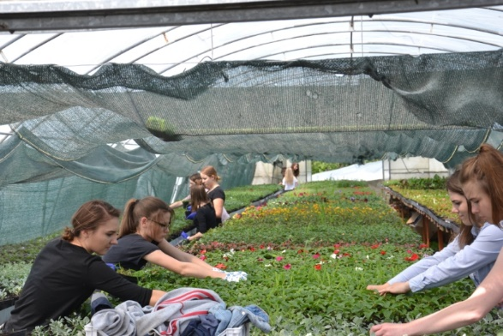
Technik architektury krajobrazu
Produkuje rośliny ozdobne

Slide 5
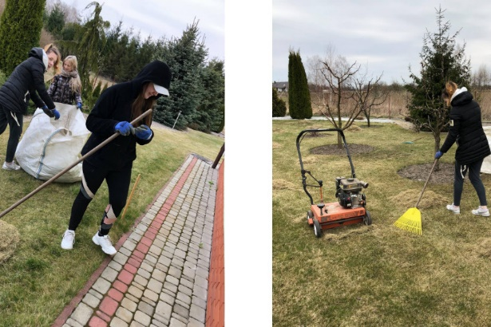
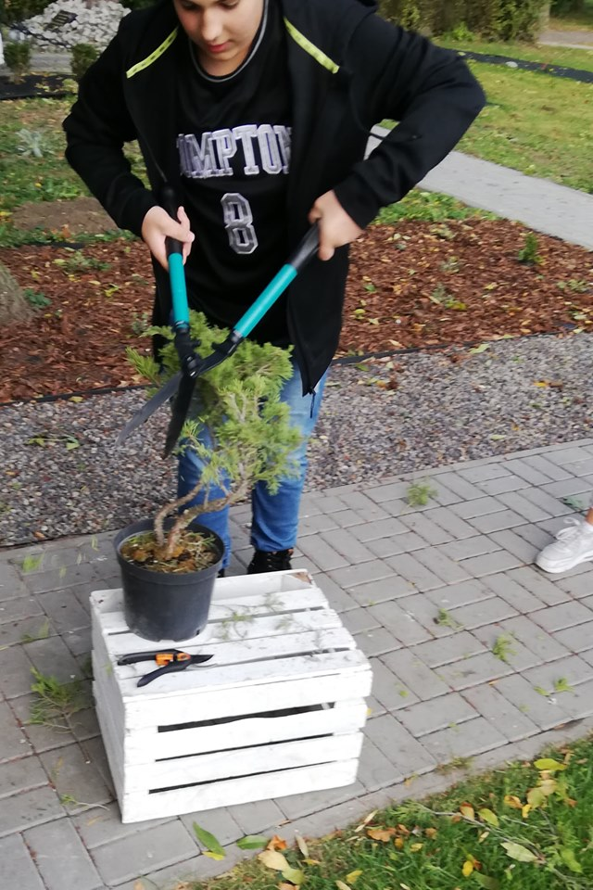
Technik architektury krajobrazu
Pielęgnuje tereny zieleni miast i ogrodów przydomowych

Slide 6
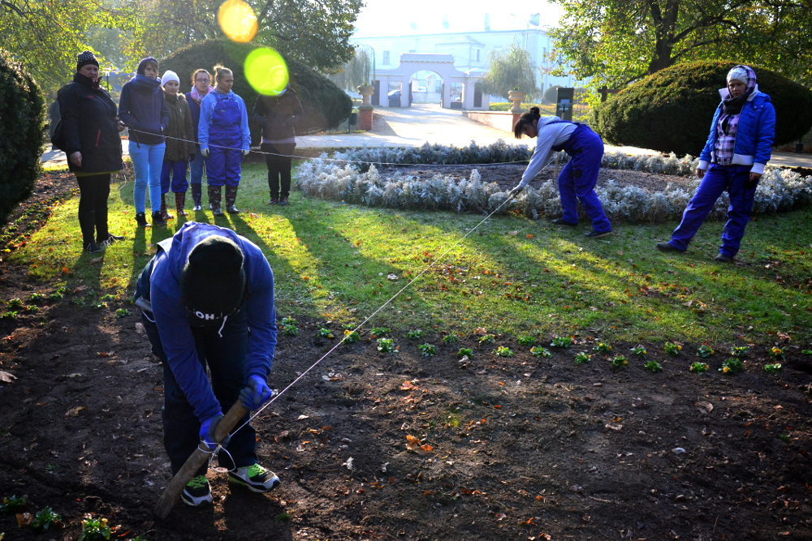
Technik architektury krajobrazu
Nadzoruje pielęgnację parków
Nadzoruje pracowników

Slide 7
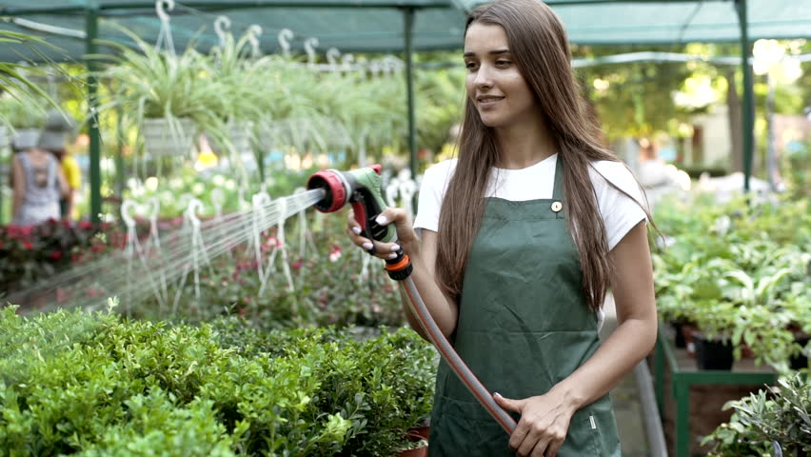
.
Czego musisz się nauczyć żeby zostać technikiem architektury krajobrazu?

Slide 8
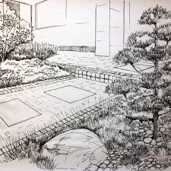
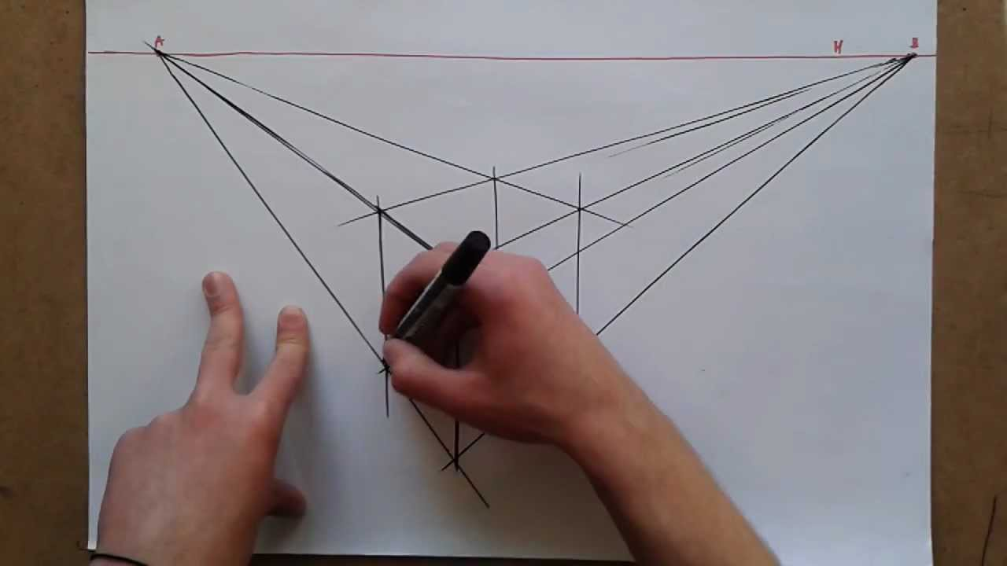
podstaw rysunku odręcznego i zasad kompozycji

Slide 9
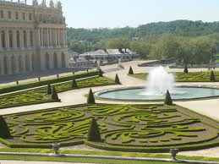
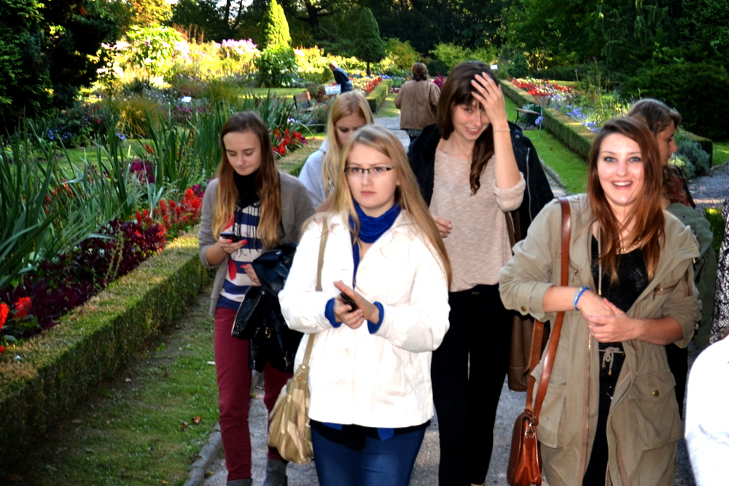
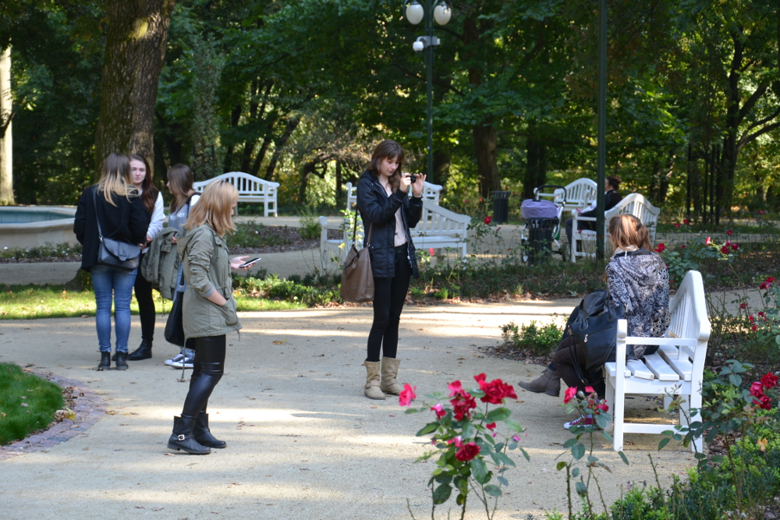
podstaw dotyczących historii sztuki ogrodowej

Slide 10
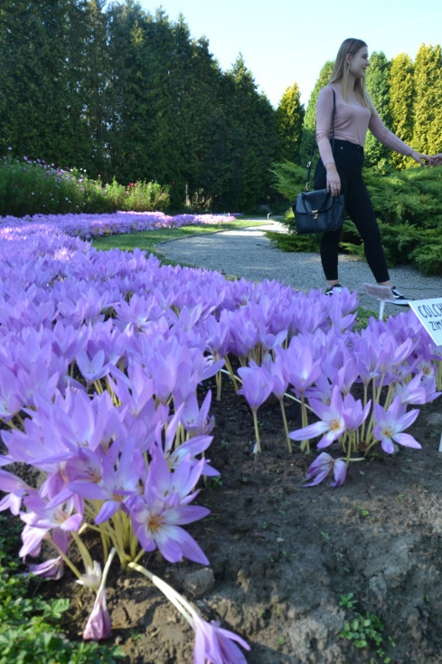
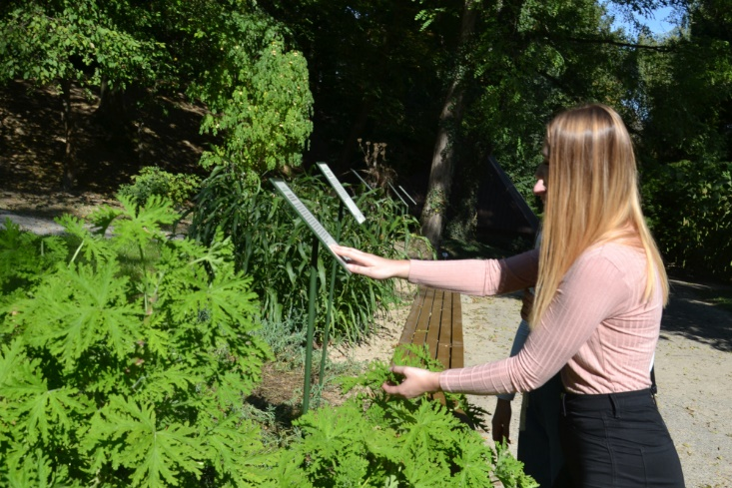
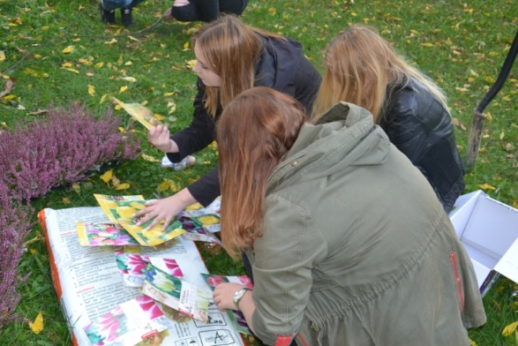
rozpoznawania roślin ozdobnych

Slide 11
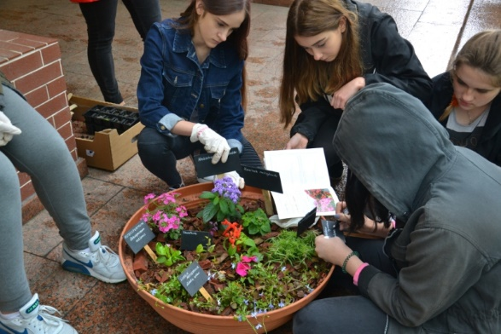
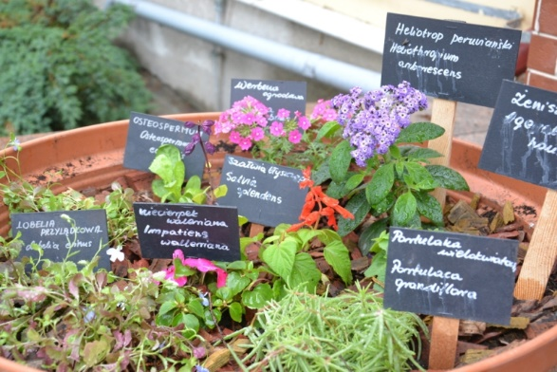
zasad uprawy poszczególnych grup roślin

Slide 12
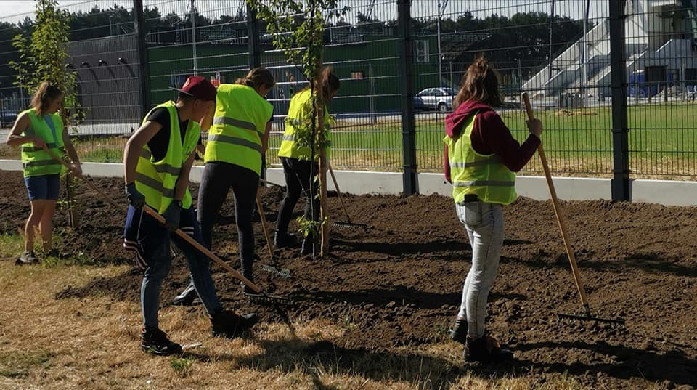
zasad przygotowania gleby pod nasadzenia i rozmnażania roślin

Slide 13
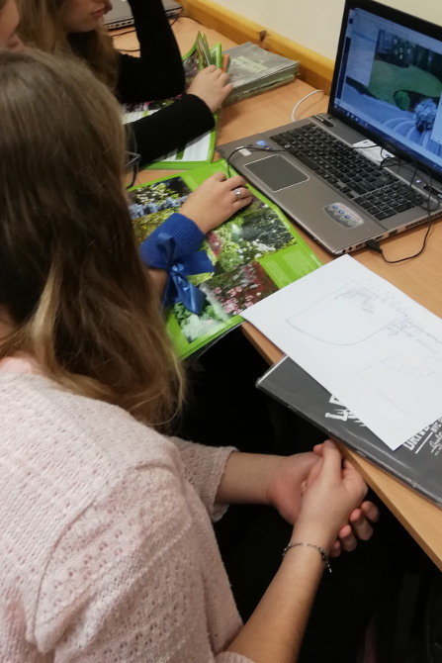
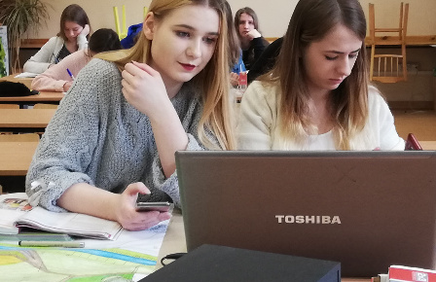
projektowania terenów zieleni

Slide 14
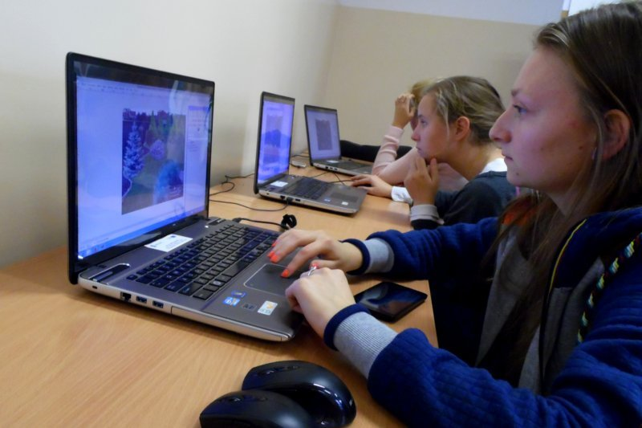
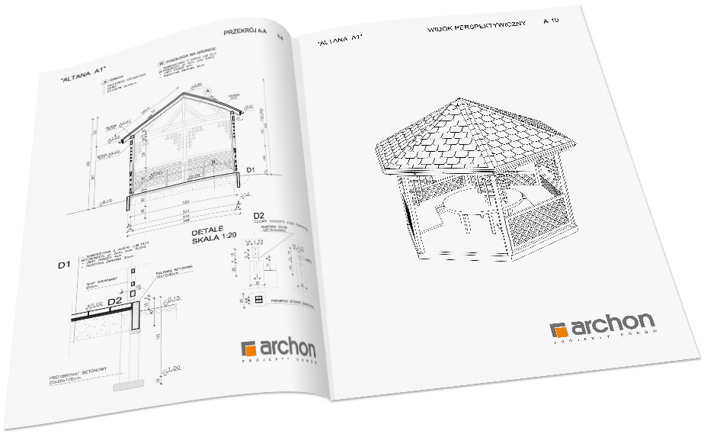
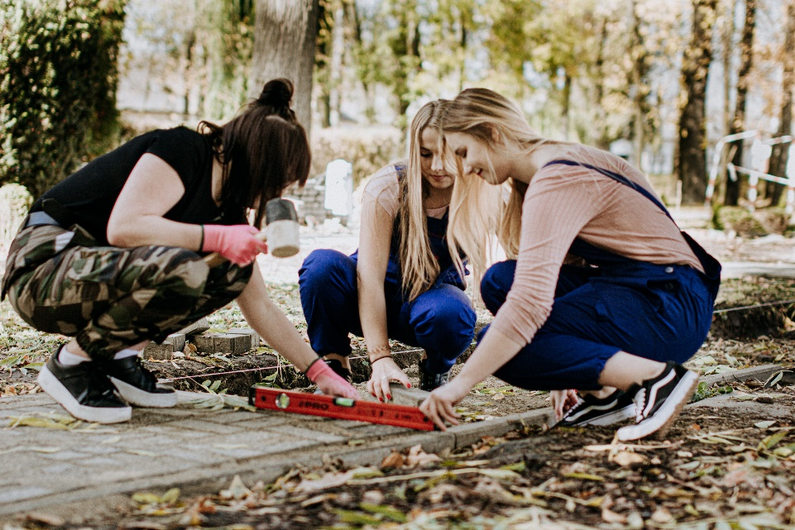
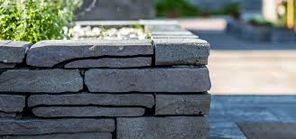
projektowania elementów małej architektury

Slide 15
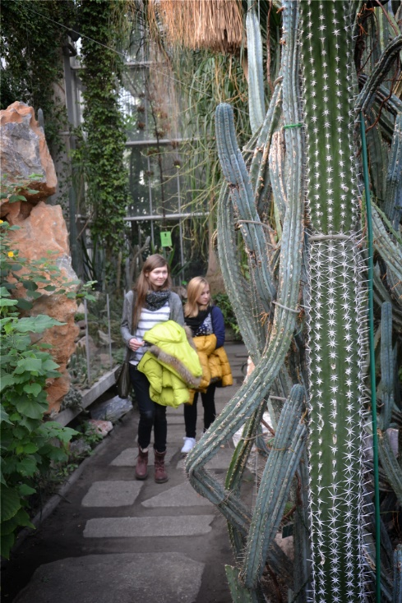
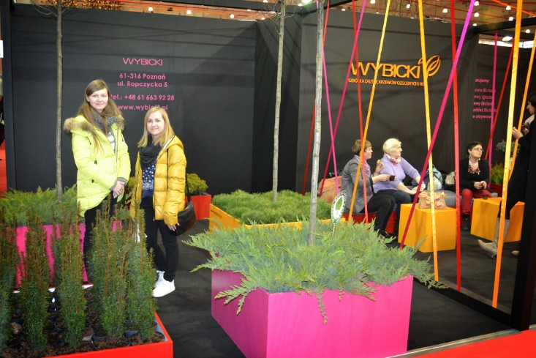
poszerzania swoich umiejętności i szukania inspiracji do pracy

Slide 16
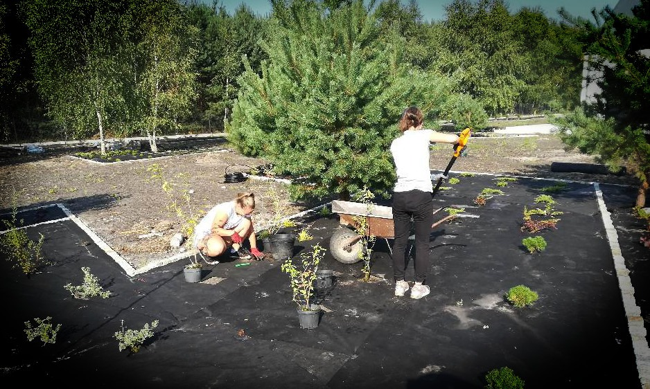
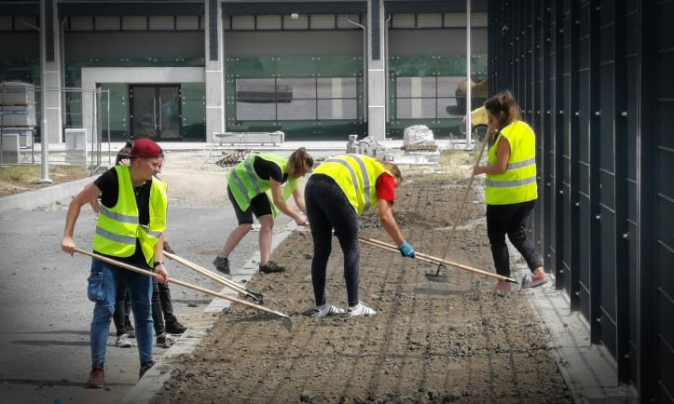
.
Jak uczeń technikum architektury krajobrazu zdobywa doświadczenie zawodowe?

Slide 17
.
ZAJĘCIA PRAKTYCZNE
PRAKTYKI ZAWODOWE
STAŻE

Slide 18
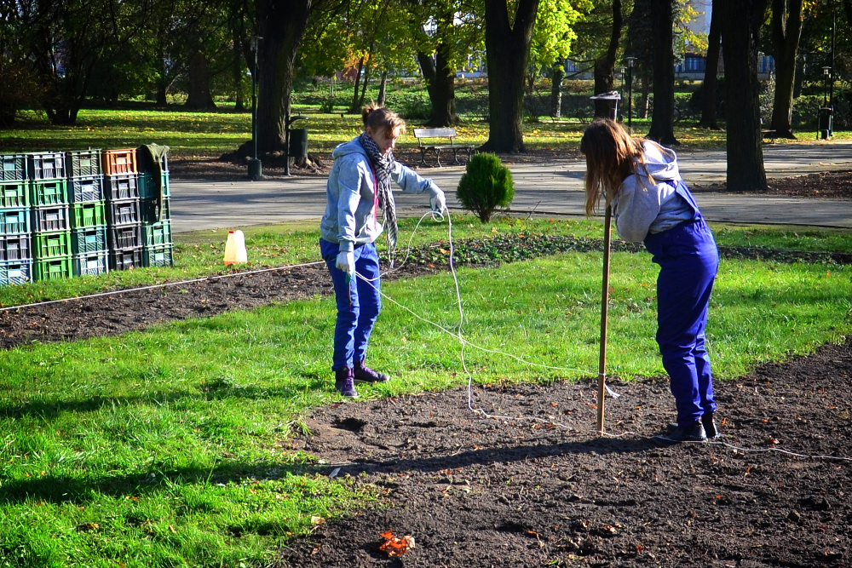
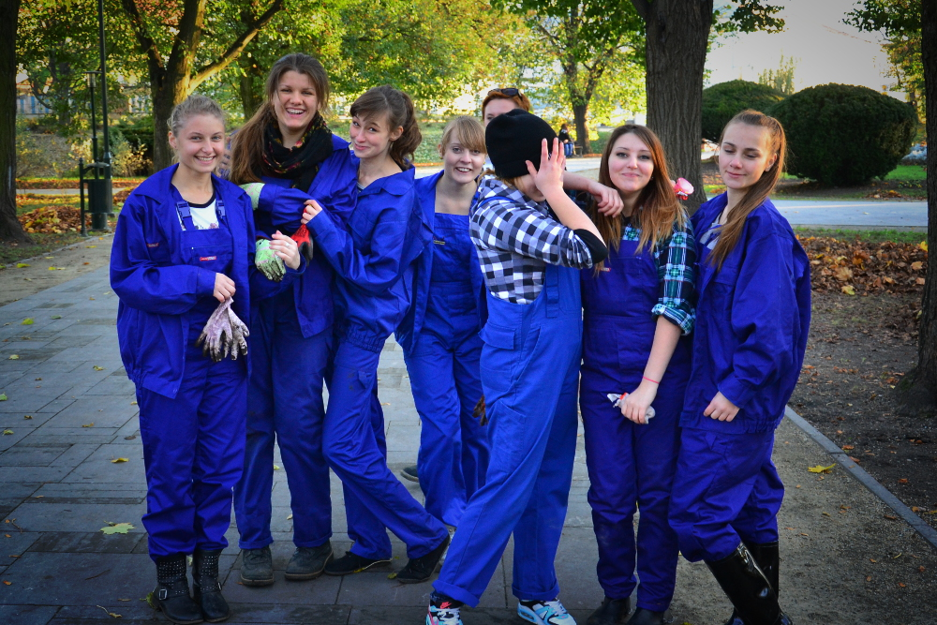
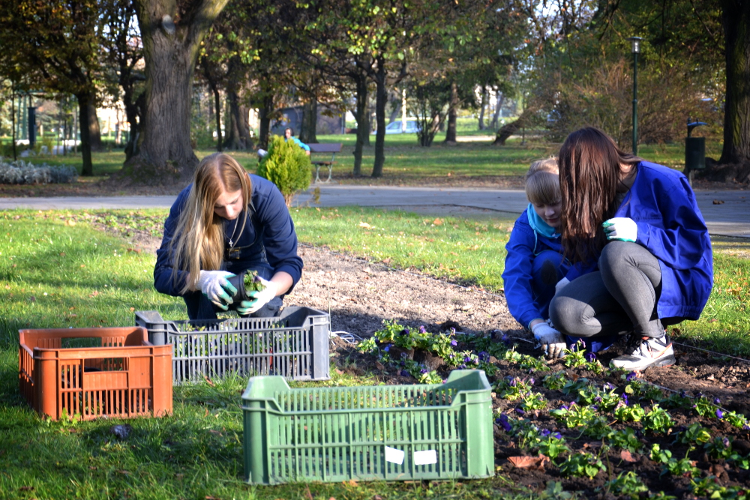
ZAJĘCIA PRAKTYCZNE

Slide 19
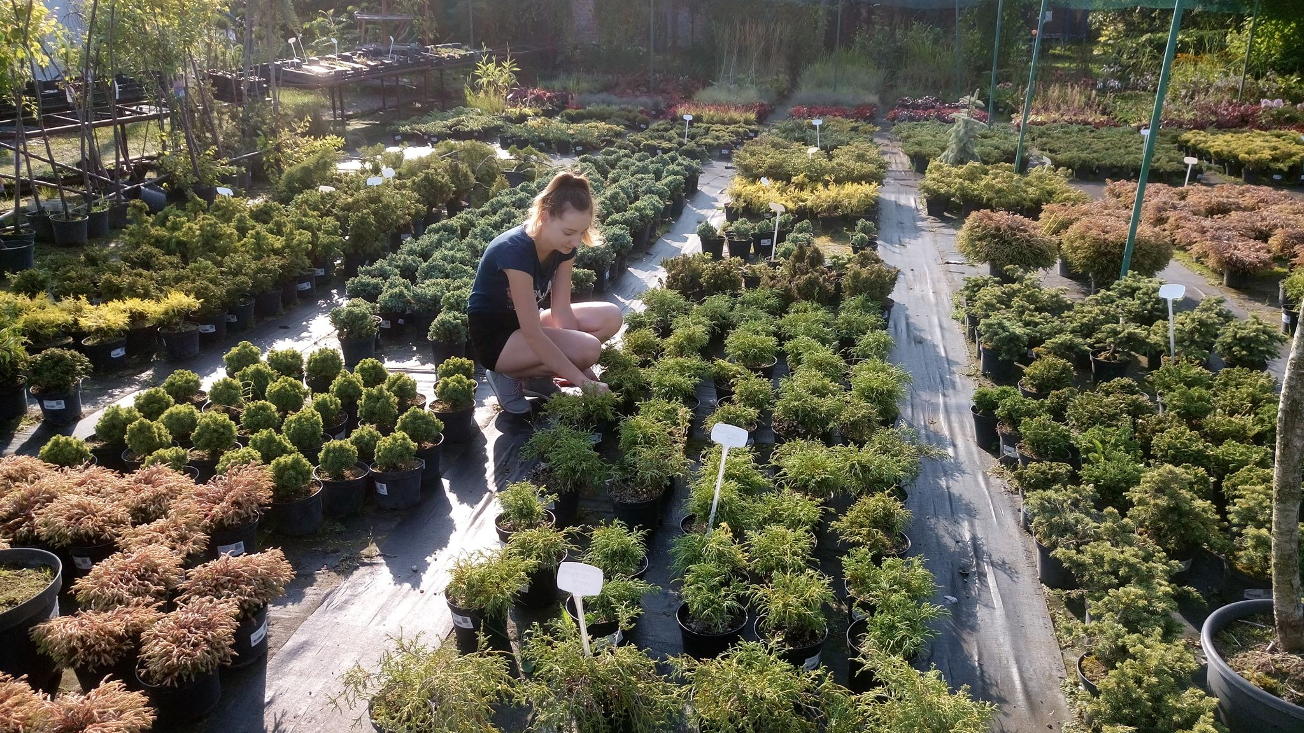
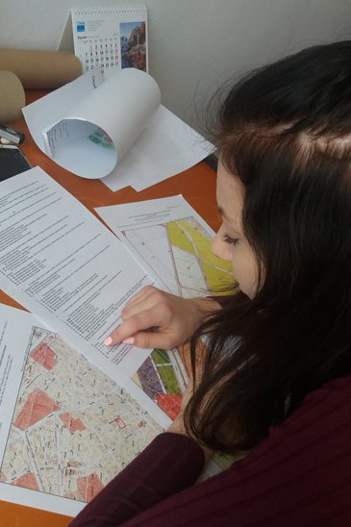
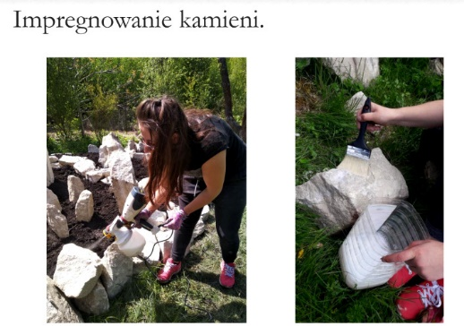
PRAKTYKI ZAWODOWE

Slide 20
.
STAŻE
Szkółka Drzew i Krzewów Ozdobnych w Płoskiem

Slide 21
Dla kogo najodpowiedniejsza jest praca technika architektury krajobrazu?
?

Slide 22
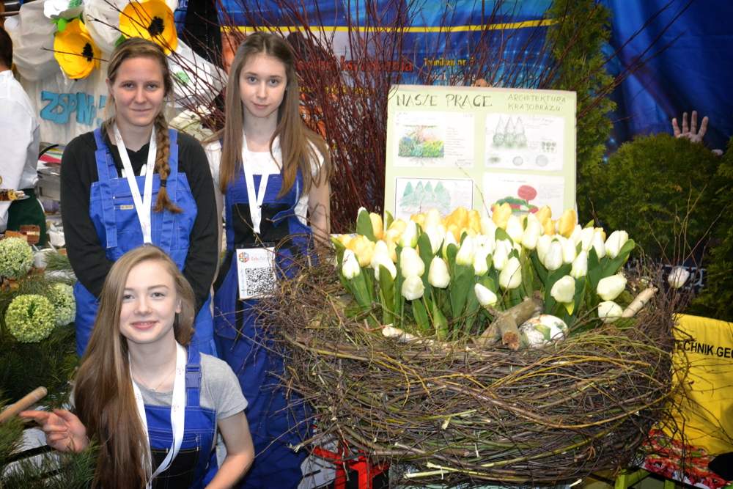
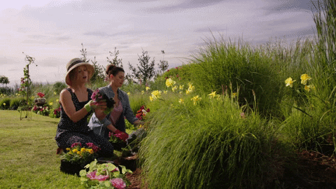
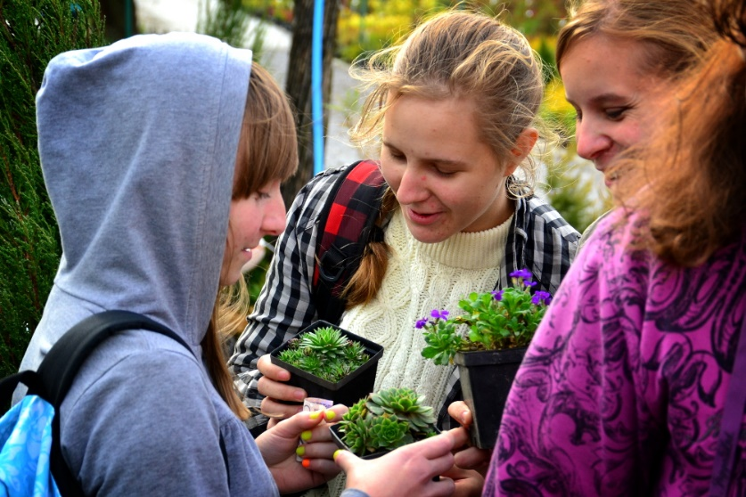
dla osób kreatywnych, lubiących tworzyć
osób lubiących pracę na wolnym powietrzu i kontakt z przyrodą
zainteresowanych roślinami i ich uprawą

Slide 23
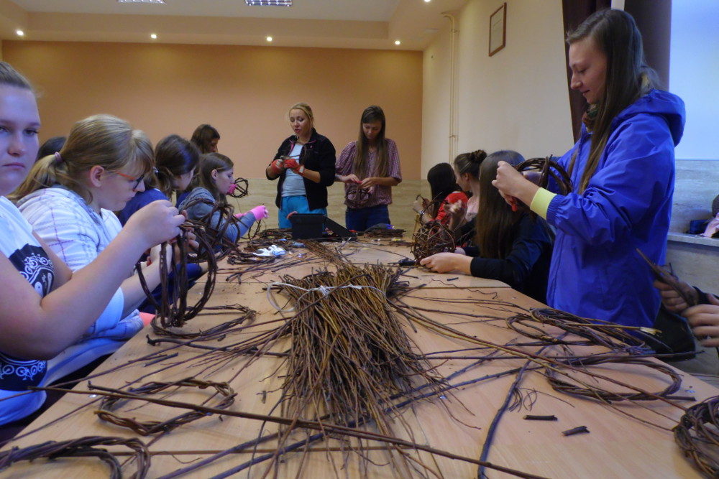
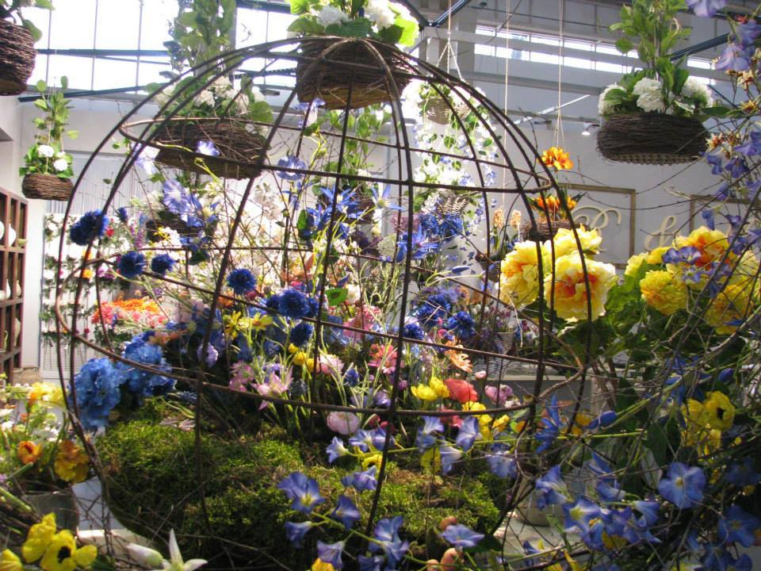
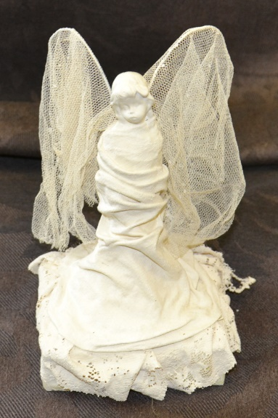
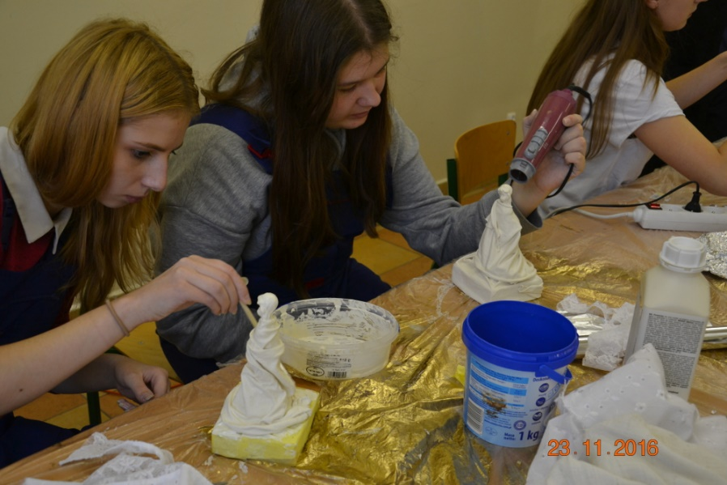
Możliwości rozwoju !
PRZEDMIOTY UZUPEŁNIAJĄCE
KURSY
ZAJĘCIA DODATKOWE I WARSZTATY

Slide 24
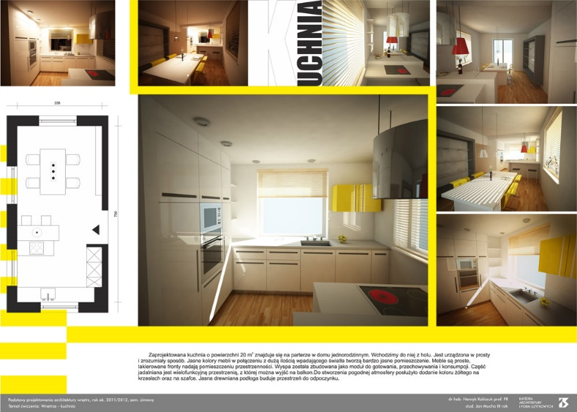
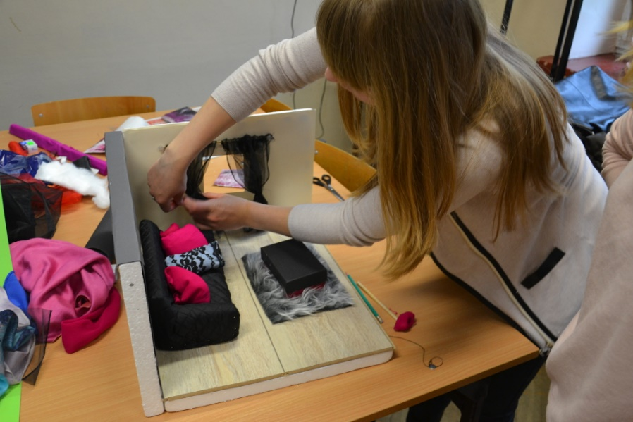
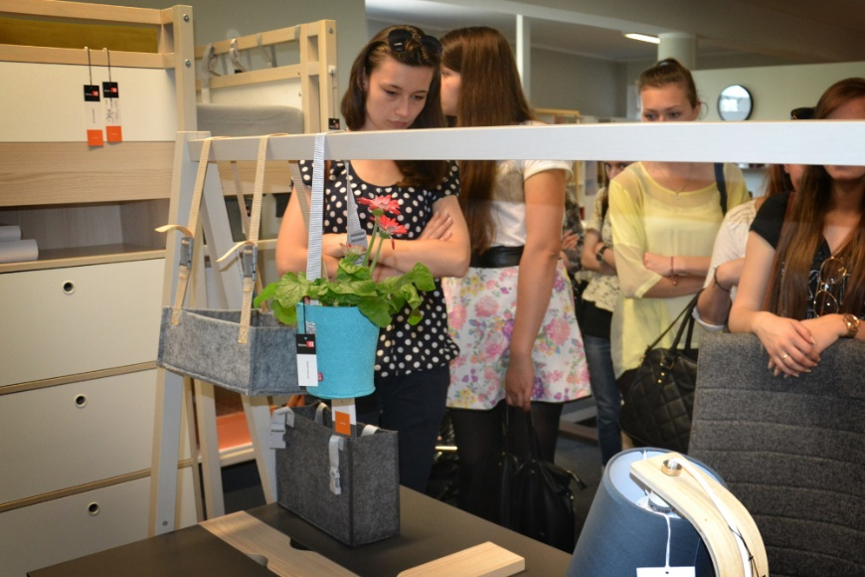
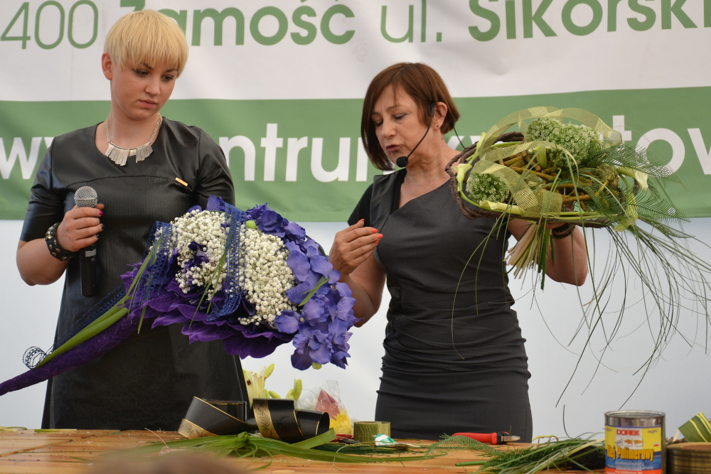
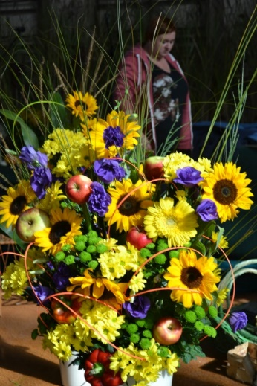
.
PRZEDMIOTY UZUPEŁNIAJĄCE
ARCHITEKTURA WNĘTRZ
FLORYSTYKA

Slide 25
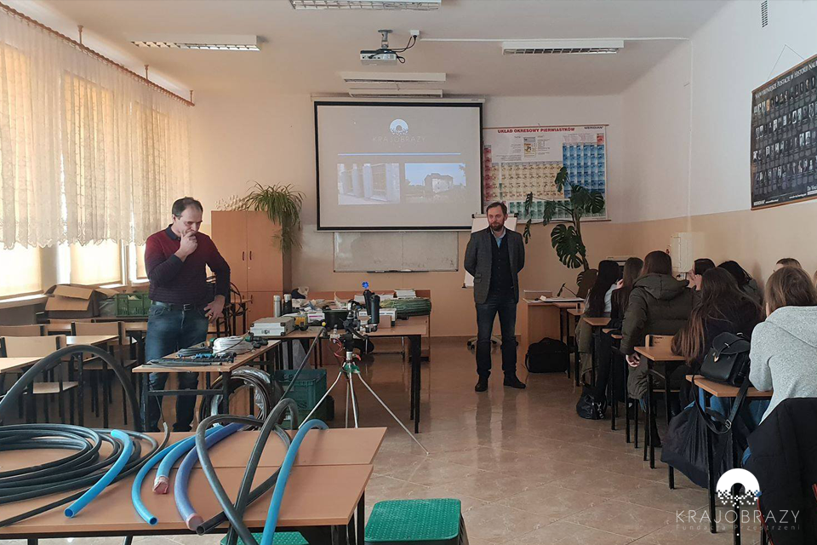
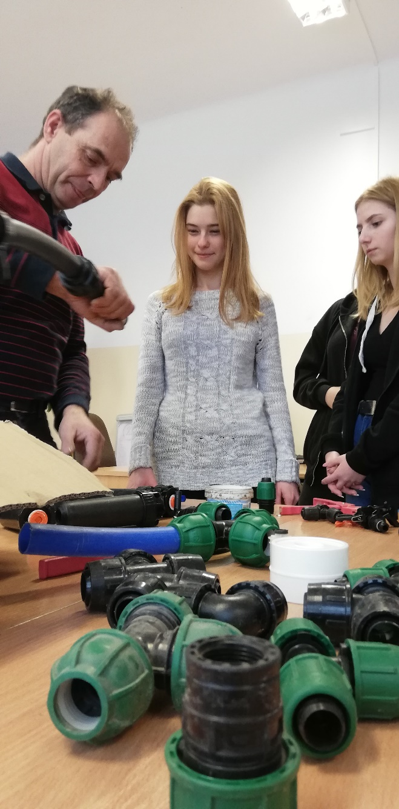
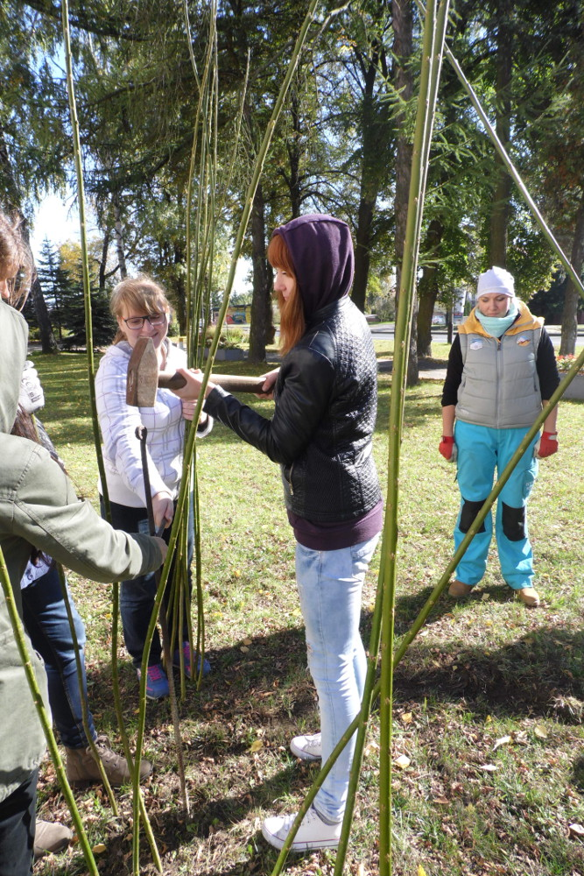
.
KURSY

Slide 26
.
ZAJĘCIA DODATKOWE I WARSZTATY

Slide 27
Efekty kształcenia właściwe dla kwalifikacji:
OGR.04. Organizacja prac
związanych z budową
oraz konserwacją obiektów
małej architektury krajobrazu.
OGR.03. Projektowanie,
urządzanie i pielęgnacja
roślinnych obiektów
architektury krajobrazu.

Slide 28
SUKCESY NASZYCH UCZNIÓW I ABSOLWENTÓW…
Olimpijczycy na szczeblu ogólnopolskim Olimpiady Wiedzy i Umiejętności Rolniczych - BLOK: ARCHITEKTURA KRAJOBRAZU
Absolwenci studiów wyższych kierunków takich jak:
ARCHITEKTURA
ARCHITEKTURA KRAJOBRAZU
PLANOWANIE PRZESTRZENNE
OCHRONA ROŚLIN

Slide 29
Gdzie można znaleźć pracę?
w firmach zajmujących się zagospodarowaniem i utrzymaniem terenów zielonych
w przedsiębiorstwach szkółkarskich i ogrodniczych.
w jednostkach samorządu terytorialnego zajmujących się ochroną środowiska, planowaniem przestrzennym i terenami zieleni w miastach i gminach

Slide 30
Gdzie można znaleźć pracę?
Absolwent będzie również przygotowany do prowadzenia własnej działalności gospodarczej w zakresie planowania i urządzania terenów zielonych.

Slide 31
Dziękujemy za uwagę!
. . .

